Slide 1
3

Slide 2
2

Slide 3
1

Slide 4
Ciekawostki w mojej okolicy
Młynkowo
Tarnówko
Boruszyn
Połajewo

Slide 5
Połajewo zostało założone w 1580 roku w powiecie poznańskim

Slide 6
W latach 1975–1998 miejscowość położona była w województwie pilskim.

Slide 7
W Połajewie znajduje pomnik arcybiskupa Walentego Dymka

Slide 8
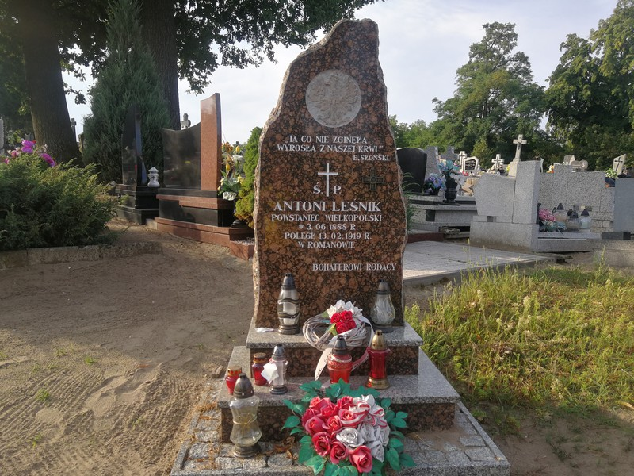
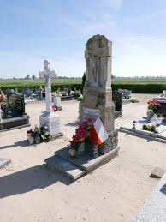
Powstańcy wielkopolscy
Połajewo: Krosin:
Antoni Leśnik Stanisław Trafas

Slide 9
W Połajewie znajduje się katolicki kościół parafialny pw. św. Michała Archanioła.

Slide 10
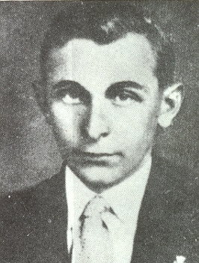
Czesław Surma – żołnierz AK w stopniu porucznika, uczestnik Akcji Bollwerk, urodził się W 1907r. w Połajewie

Slide 11
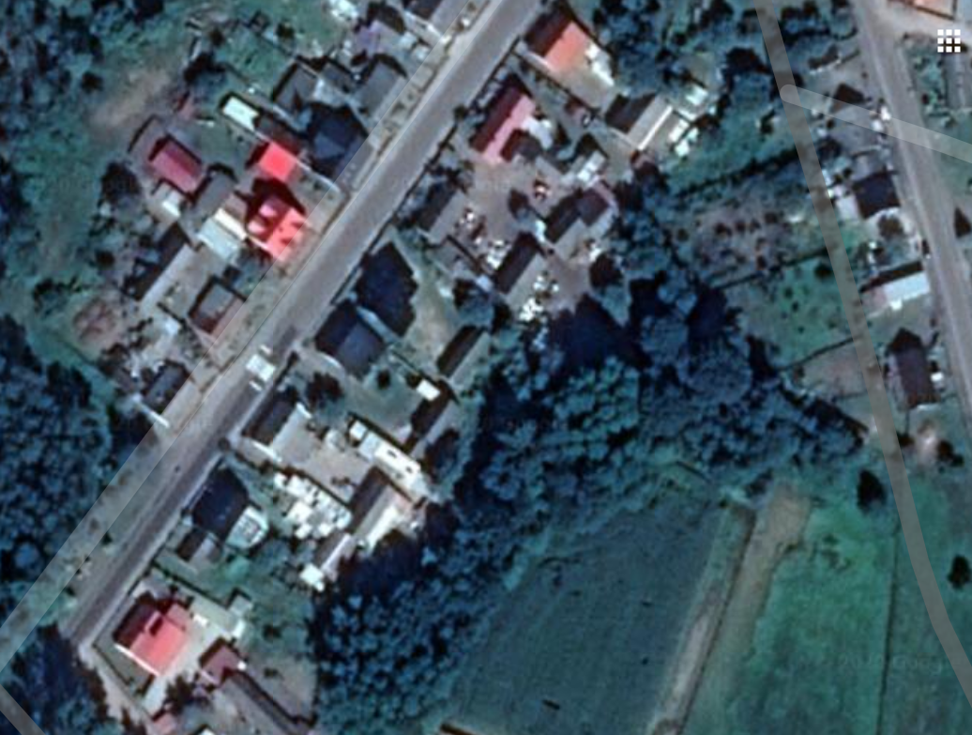
Tarnówko-pierwsza wzmianka pochodzi z 1448 roku

Slide 12
W Tarnówku znajduje się kościół pw. Matki Boskiej Szklaplerznej

Slide 13
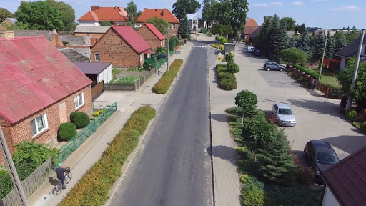
Boruszyn-pierwsza wzmianka jest z 1410 roku

Slide 14
Najcenniejszym zabytkiem jest późnoklasycystyczny kościół pw. św. Andrzeja Apostoła

Slide 15
Kazimierz Nowak zaczął swoją rowerową przygodę do Afryki w Boruszynie 1931 roku

Slide 16
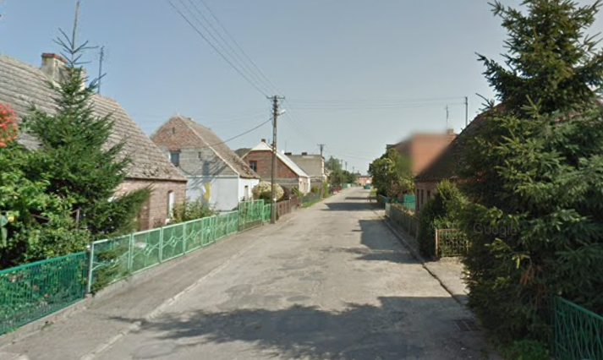
Młynkowo powstało w około 1580 roku

Slide 17
W Młynkowie znajduje się Ośrodek Zdrowia
Szkoła podstawowa im. Jana Pawła II była kiedyś gimnazjum do 2019 r.

Slide 18
KONIEC
Źródło: wikipedia, google, youtube, książki, wiedza rodziny, wiedza nauczyciela.

